Slide 1
15б. Сечения многогранников
(Куб)
Notes:
В режиме слайдов построение сечение производится по шагам, кликаньем мышкой

Slide 2
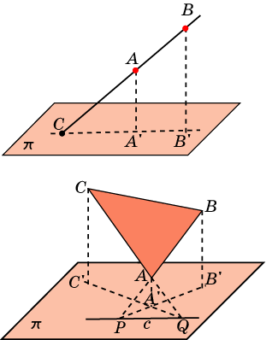
Метод следов
При построении сечений многогранников, базовыми являются построения точки пересечения прямой и плоскости, а также линии пересечения двух плоскостей.
Если даны две точки A и B прямой и известны их проекции A’ и B’ на плоскость, то точкой С пересечения данных прямой и плоскости будет точка пересечения прямых AB и A’B’
Если даны три точки A, B, C плоскости и известны их проекции A’, B’, C’ на другую плоскость, то для нахождения линии пересечения этих плоскостей находят точки P и Q пересечения прямых AB и AC со второй плоскостью. Прямая PQ будет искомой линией пересечения плоскостей.
Notes:
В режиме слайдов построение сечение производится по шагам, кликаньем мышкой

Slide 3
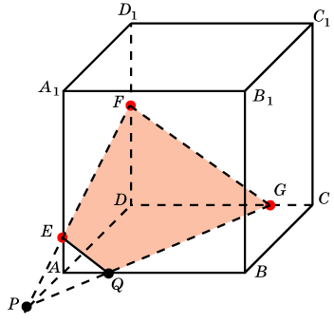
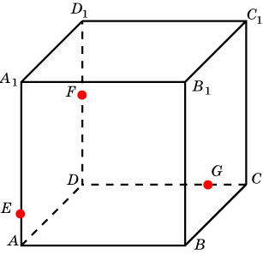
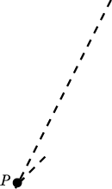
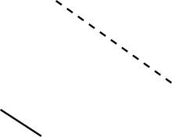
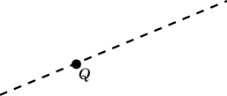
Упражнение 1
Постройте сечение куба плоскостью, проходящей через точки E, F, G , лежащие на ребрах куба.
Решение. Для построения сечения куба, проходящего через точки E, F, G,
проведем прямую EF и обозначим P её точку пересечения с AD.
Обозначим Q точку пересечения прямых PG и AB.
Соединим точки E и Q, F и G.
Полученная трапеция EFGQ будет искомым сечением.
Notes:
В режиме слайдов построение сечение производится по шагам, кликаньем мышкой

Slide 4
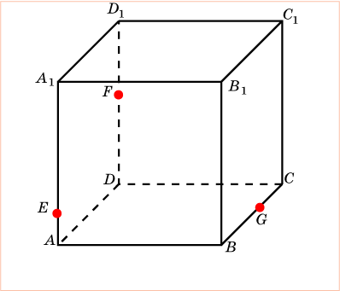
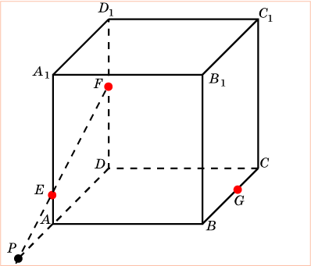
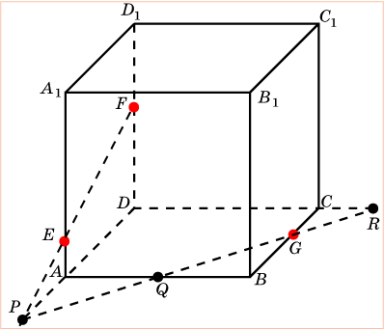
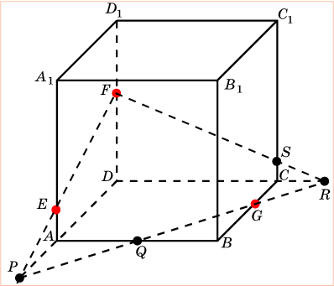
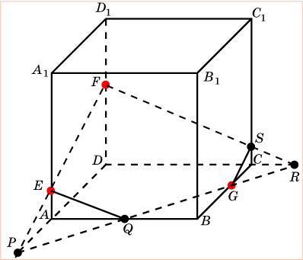
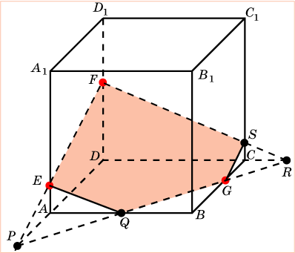
Упражнение 2
Постройте сечение куба плоскостью, проходящей через точки E, F, G , лежащие на ребрах куба.
Решение. Для построения сечения куба, проходящего через точки E, F, G,
проведем прямую EF и обозначим P её точку пересечения с AD.
Обозначим Q, R точки пересечения прямой PG с AB и DC.
Обозначим S точку пересечения FR c СС₁.
Соединим точки E и Q, G и S.
Полученный пятиугольник EFSGQ будет искомым сечением.
Notes:
В режиме слайдов построение производится по шагам, кликаньем мышкой.

Slide 5
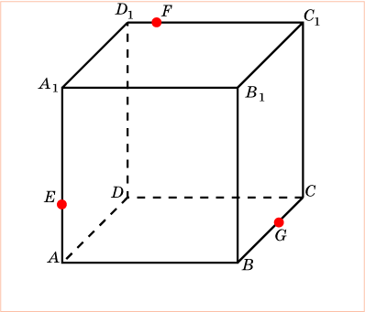
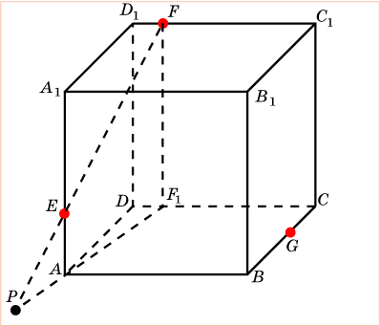
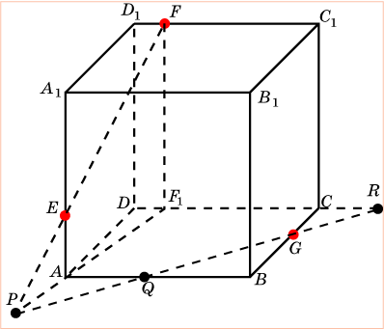
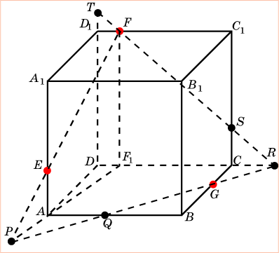
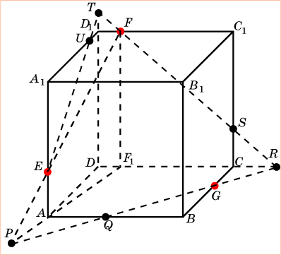
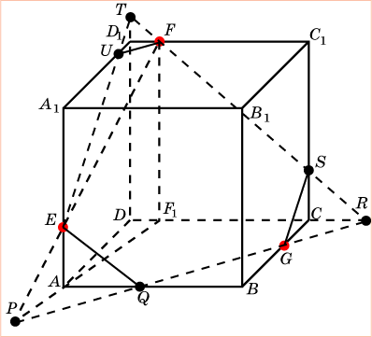
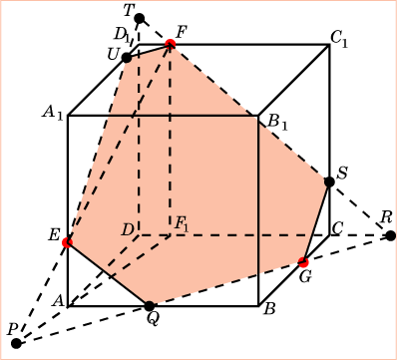
Упражнение 3
Постройте сечение куба плоскостью, проходящей через точки E, F, G , лежащие на ребрах куба.
Решение. Для построения сечения куба, проходящего через точки E, F, G,
найдем точку P пересечения прямой EF и плоскости грани ABCD.
Обозначим Q, R точки пересечения прямой PG с AB и CD.
Проведем прямую RF и обозна-чим S, T её точки пересечения с CC₁ и DD₁.
Проведем прямую TE и обозначим U её точку пересечения с A₁D₁.
Соединим точки E и Q, G и S, U и F.
Полученный шестиугольник EUFSGQ будет искомым сечением.
Notes:
В режиме слайдов построение производится по шагам, кликаньем мышкой.

Slide 6
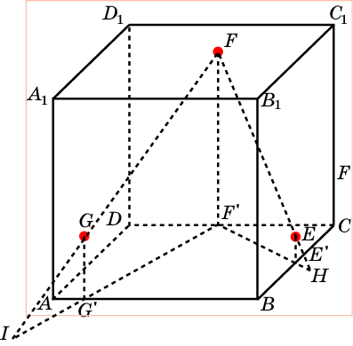
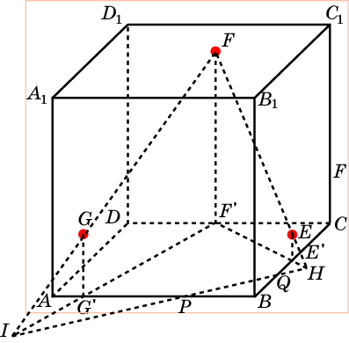
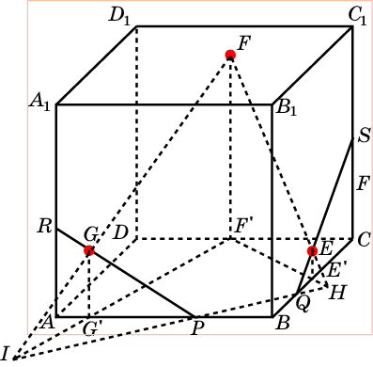
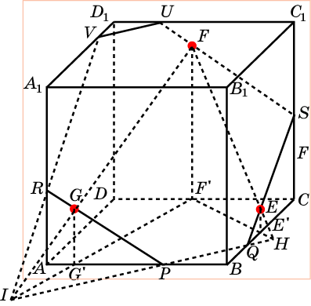
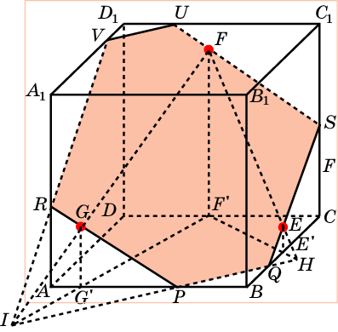
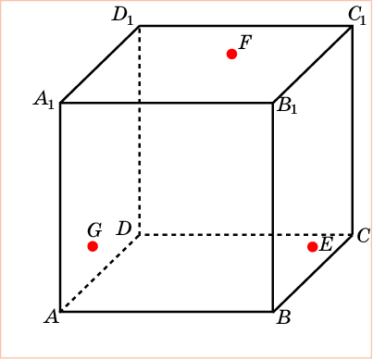
Упражнение 4
Постройте сечение куба плоскостью, проходящей через точки E, F, G, принадлежащие граням BB₁C₁C, CC₁D₁D, AA₁B₁B, соответственно.
Решение. Из данных точек опустим перпендикуляры EE’, FF’, GG’ на плоскость грани ABCD, и найдем точки I и H пересечения прямых FE и FG с этой плоскостью.
IH будет линией пересечения искомой плоскости и плоскости грани ABCD. Обозначим Q, R точки пересечения прямой IH с AB и BC.
Проведем прямые PG и QE и обозначим R, S их точки пересечения с AA₁ и CC₁.
Проведем прямые SU, UV и RV, параллельные PR, PQ и QS.
Полученный шестиугольник RPQSUV будет искомым сечением.
Notes:
В режиме слайдов построение производится по шагам, кликаньем мышкой.

Slide 7
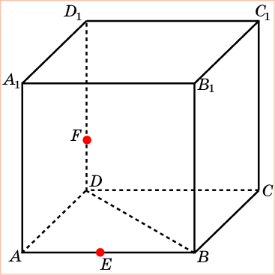
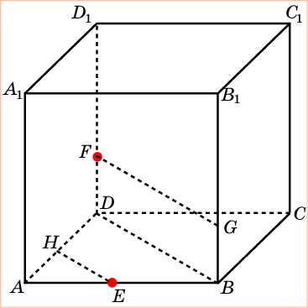
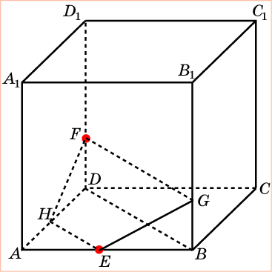
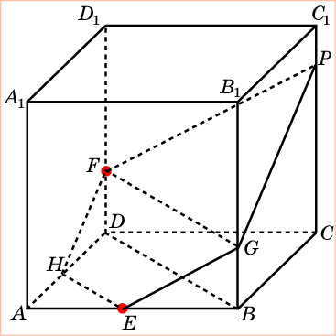
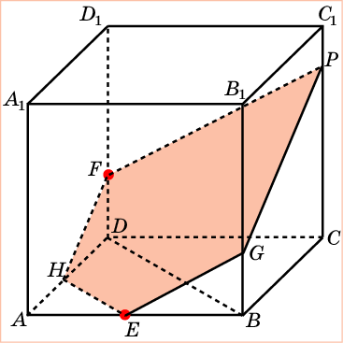
Упражнение 5
Постройте сечение куба плоскостью, проходящей через точки E, F, лежащие на ребрах куба, параллельно диагонали BD.
Решение. Проведем прямые FG и EH, параллельные BD.
Проведем прямую FP, параллельную EG, и соединим точки P и G.
Соединим точки E и G, F и H.
Полученный пятиугольник EGPFH будет искомым сечением.
Notes:
В режиме слайдов построение сечение производится по шагам, кликаньем мышкой

Slide 8
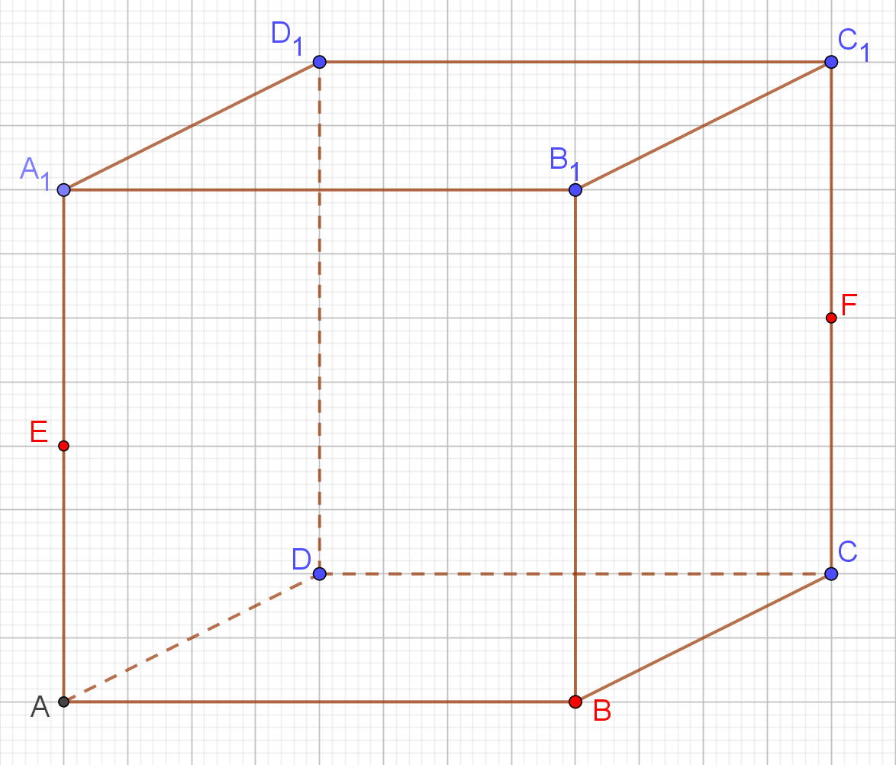
Упражнение 6
Постройте сечение единичного куба плоскостью, проходящей через вершину B и середины E, F рёбер AA₁ и CC₁ соответственно. Найдите его площадь.
Notes:
В режиме слайдов построение сечение производится по шагам, кликаньем мышкой

Slide 9
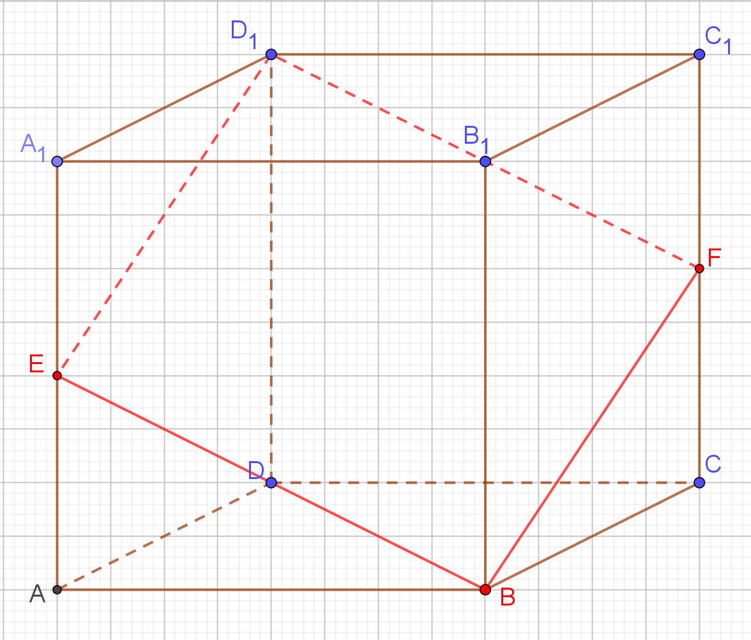
Ответ. Сечением является ромб. Его площадь равна $\frac{\sqrt{6}}{2}$.
Notes:
В режиме слайдов построение сечение производится по шагам, кликаньем мышкой

Slide 10
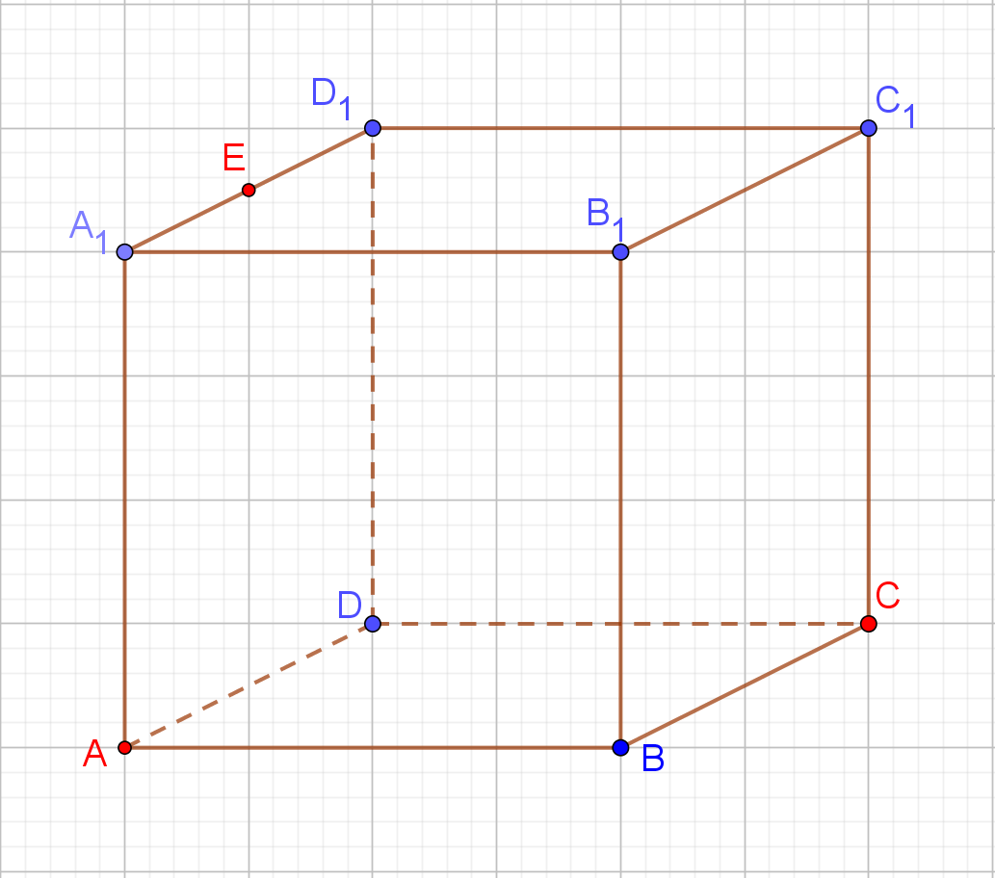
Упражнение 7
Постройте сечение единичного куба плоскостью, проходящей через вершины A, C и середину E ребра A₁D₁. Найдите его площадь.
Notes:
В режиме слайдов построение сечение производится по шагам, кликаньем мышкой

Slide 11
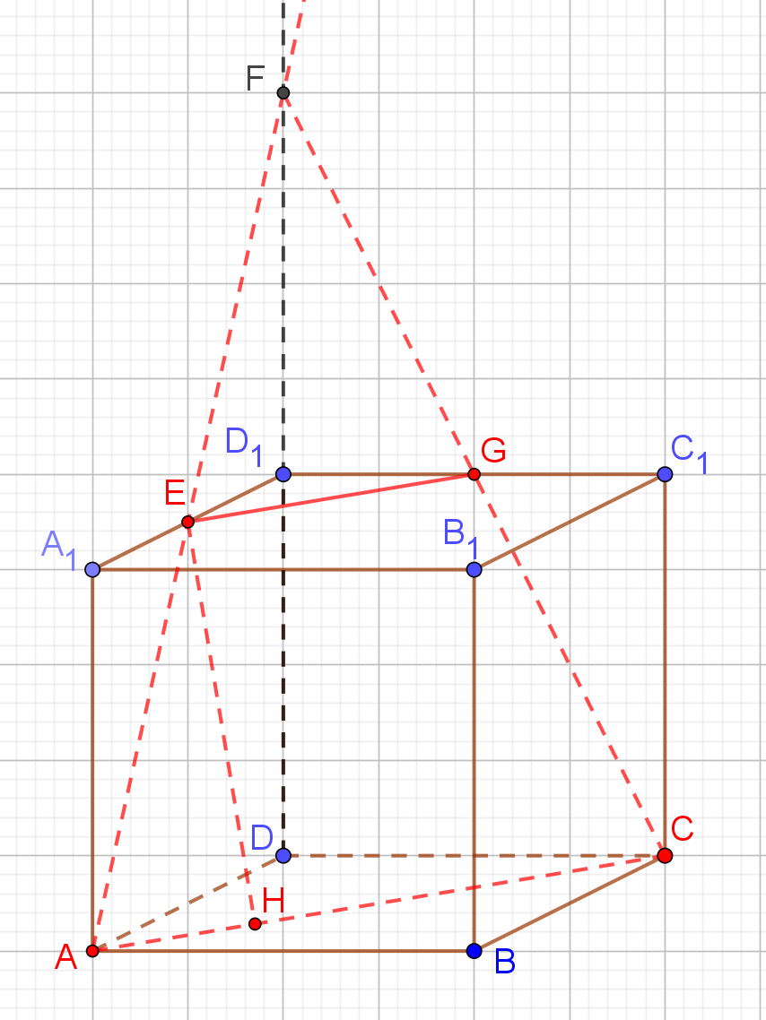
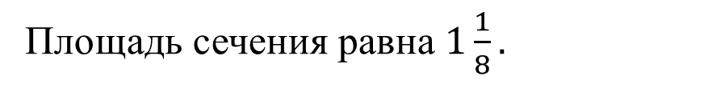
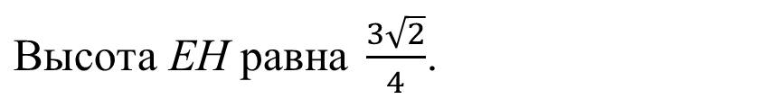
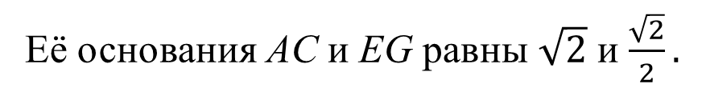
Решение. Сечением является равнобедренная трапеция ACGE.
Её основания AC и EG равны $\sqrt{2}$ и $\frac{\sqrt{2}}{2}.$
$\text{Высота }\text{EH} \text{равна }\frac{3\sqrt{2}}{4}$.
Площадь сечения равна $1\frac{1}{8}.$
Notes:
В режиме слайдов построение сечение производится по шагам, кликаньем мышкой

Slide 12
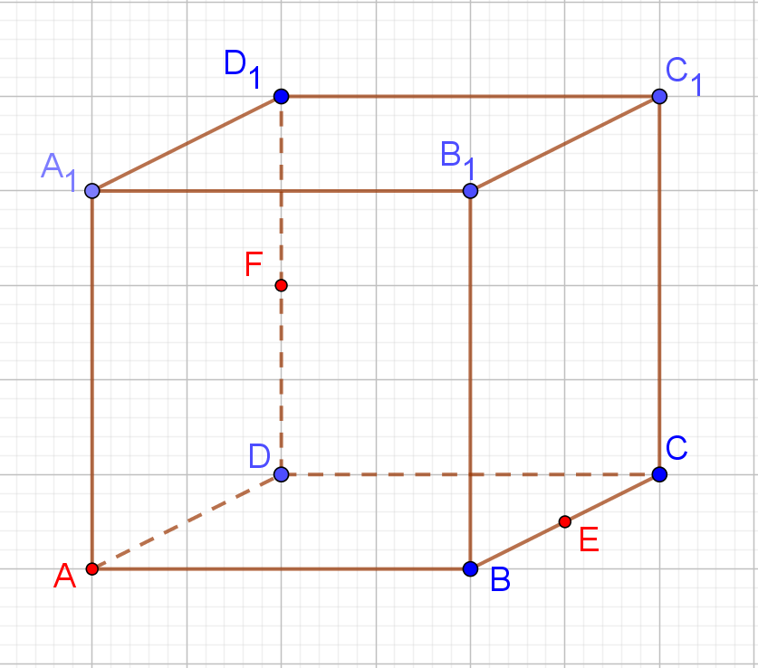
Упражнение 8
Постройте сечение единичного куба плоскостью, проходящей через вершину A и середины ребер BC, DD₁. Найдите его площадь.

Slide 13
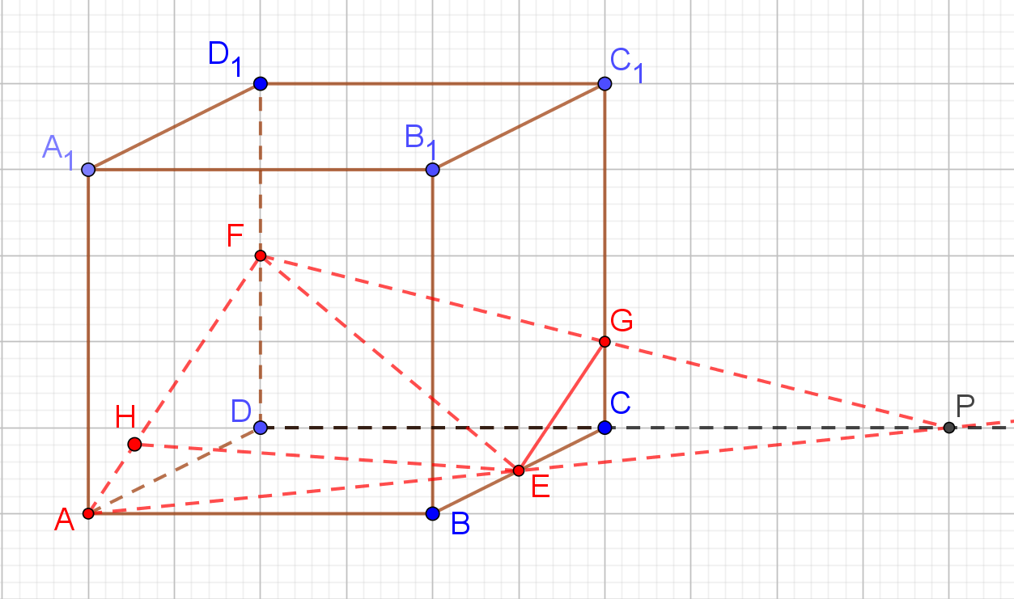
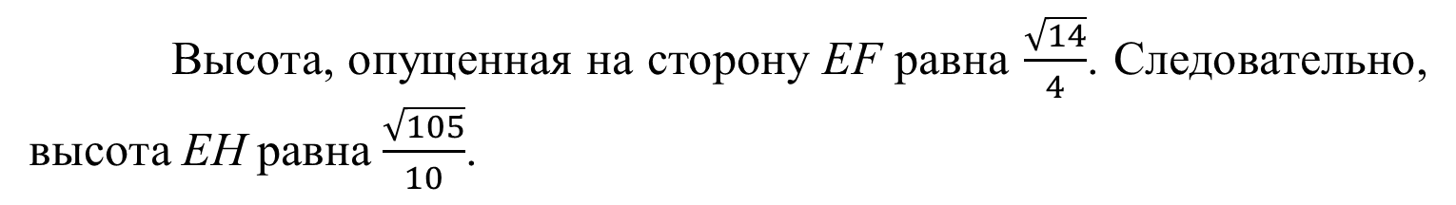
Решение 1. Сечением является трапеция AEGF.
Ее основания AF и EG равны соответственно $\frac{\sqrt{5}}{2}$ и $\frac{\sqrt{5}}{4}.$
В равнобедренном треугольник AEF AE = AF = $\frac{\sqrt{5}}{2}$, EF =$\frac{\sqrt{6}}{2}.$
Высота, опущенная на сторону EF равна $\frac{\sqrt{14}}{4}$. Следовательно, высота EH равна $\frac{\sqrt{105}}{10}$.
Площадь сечения равна $\frac{3\sqrt{21}}{16}.$

Slide 14
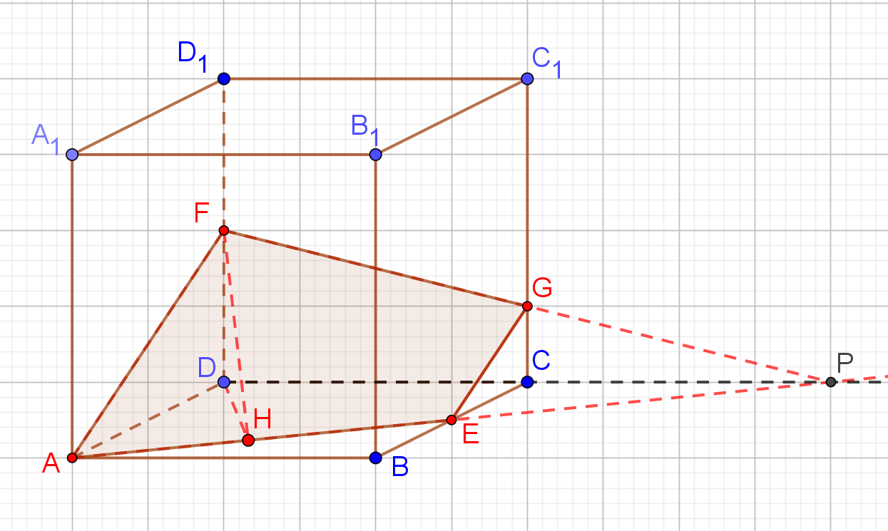
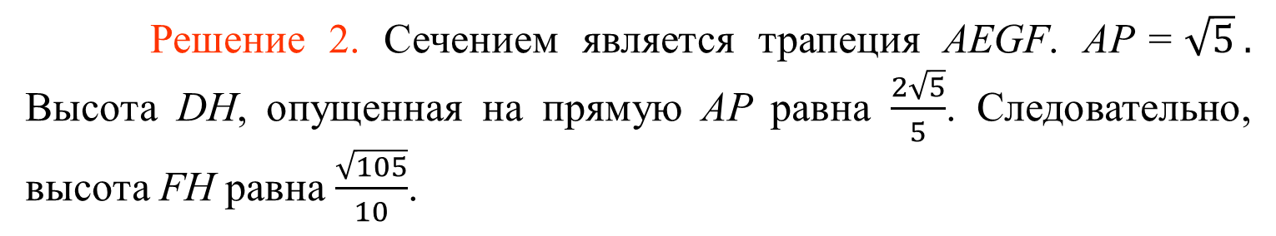
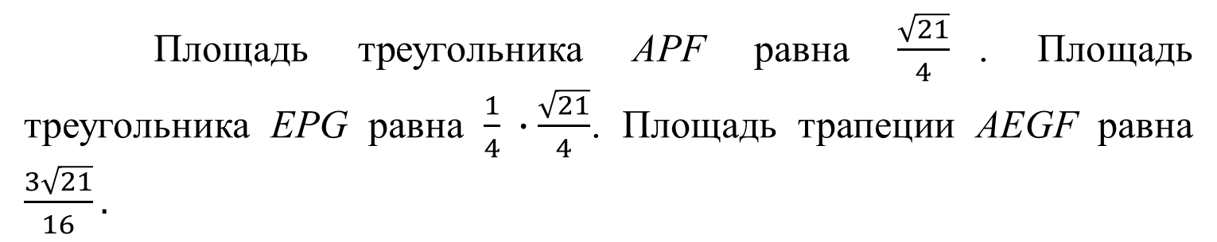
Решение 2. Сечением является трапеция AEGF. $\text{A}\text{P}\text{ = }\sqrt{5} .$ Высота DH, опущенная на прямую AP равна $\frac{2\sqrt{5}}{5}$. Следовательно, высота FH равна $\frac{\sqrt{105}}{10}$.
Площадь треугольника APF равна $\frac{\sqrt{21}}{4}$. Площадь треугольника EPG равна $\frac{1}{4} ∙\frac{\sqrt{21}}{4}$. Площадь трапеции AEGF равна $\frac{3\sqrt{21}}{16}.$

Slide 15
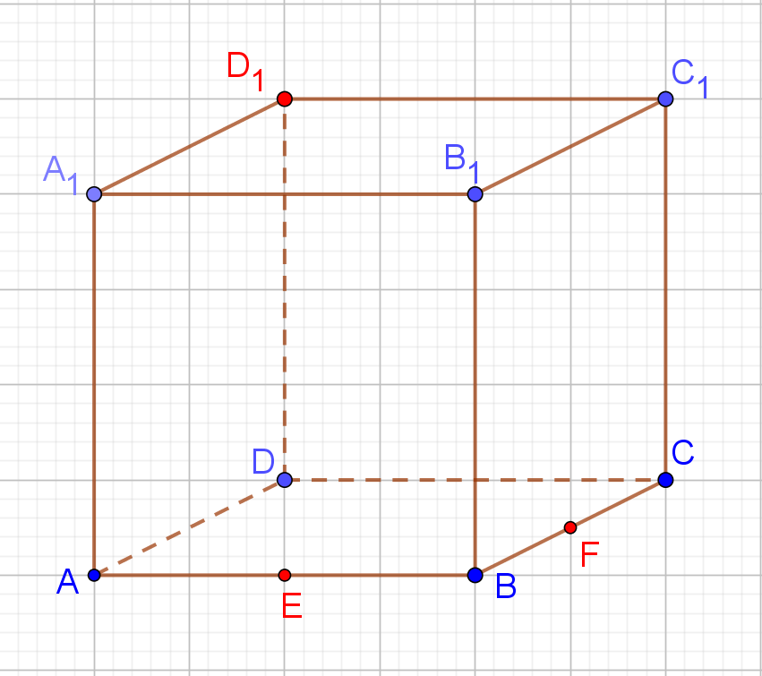
Упражнение 9
Постройте сечение единичного куба плоскостью, проходящей через вершину D₁ и середины E, F рёбер AB, BC соответственно. Найдите его площадь.
Notes:
В режиме слайдов построение сечение производится по шагам, кликаньем мышкой

Slide 16
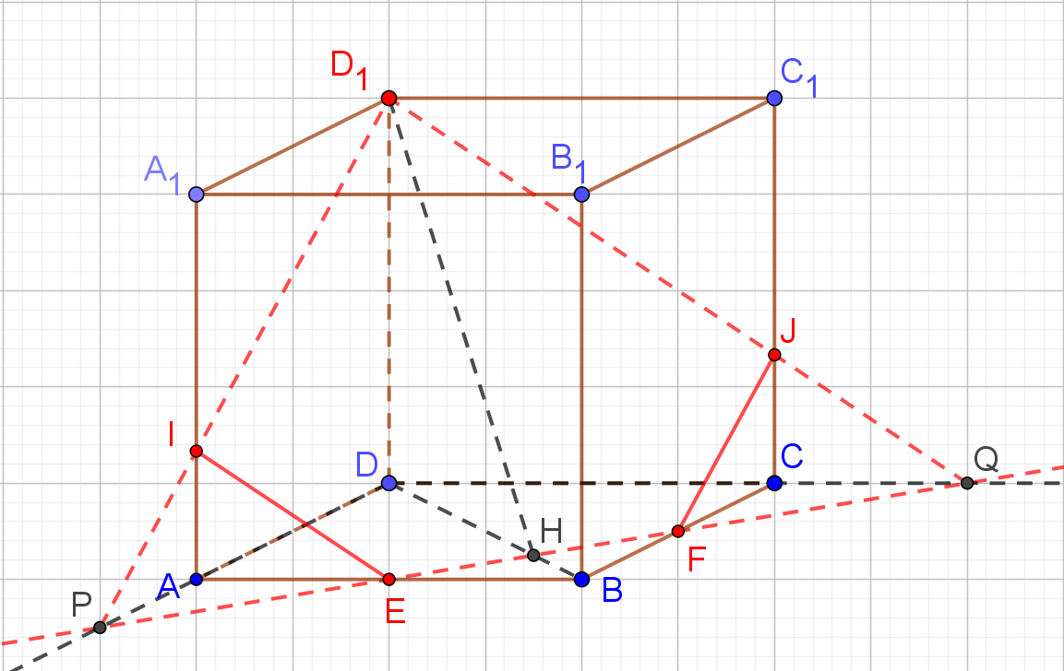
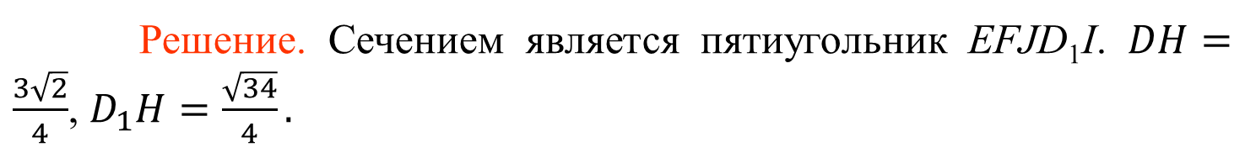
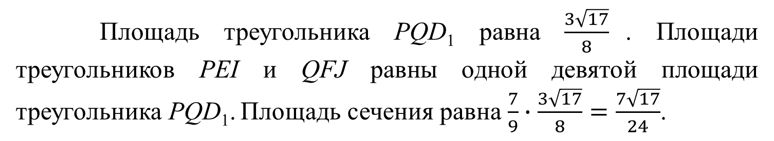
Решение. Сечением является пятиугольник EFJD₁I. $DH=\frac{3\sqrt{2}}{4}$, $D_{1}H=\frac{\sqrt{34}}{4}.$
Площадь треугольника PQD₁ равна $\frac{3\sqrt{17}}{8}$. Площади треугольников PEI и QFJ равны одной девятой площади треугольника PQD₁. Площадь сечения равна $\frac{7}{9}∙\frac{3\sqrt{17}}{8}=\frac{7\sqrt{17}}{24}$.
Notes:
В режиме слайдов построение сечение производится по шагам, кликаньем мышкой

Slide 17
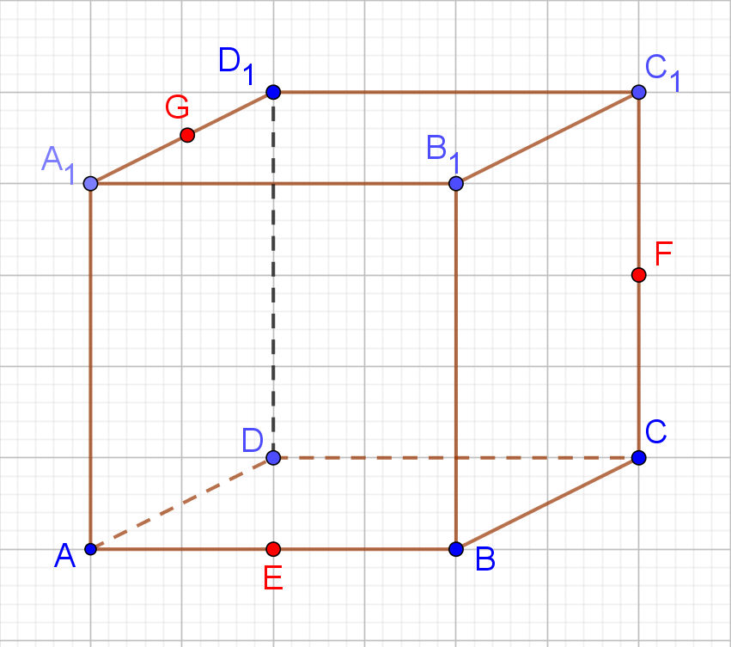
Упражнение 10
Постройте сечение единичного куба плоскостью, проходящей через точки E, F, G, принадлежащие рёбрам AB, CC₁, A₁D₁ соответственно. Найдите его площадь.
Notes:
В режиме слайдов построение сечение производится по шагам, кликаньем мышкой

Slide 18
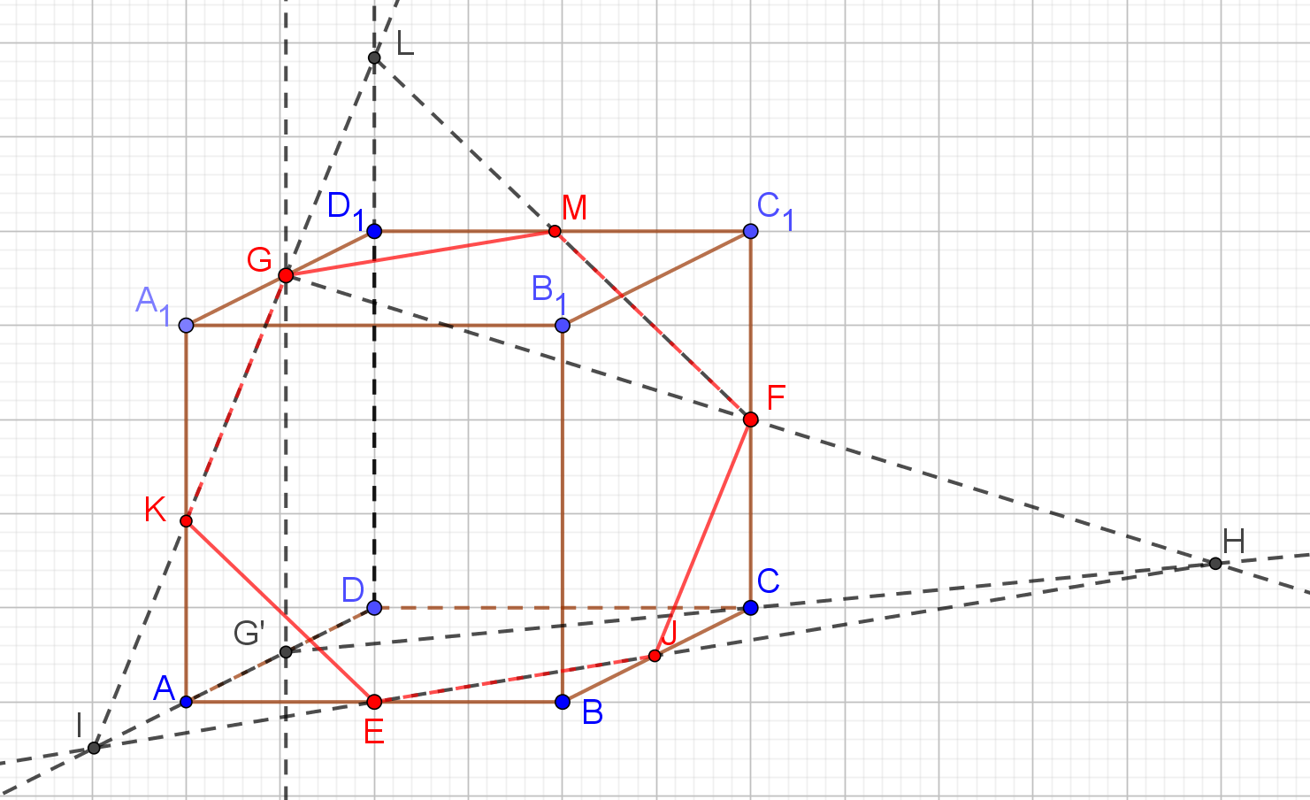
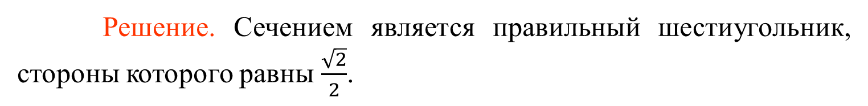
Решение. Сечением является правильный шестиугольник, стороны которого равны $\frac{\sqrt{2}}{2}$.
Площадь сечения равна $\frac{3\sqrt{3}}{4}.$
Notes:
В режиме слайдов построение сечение производится по шагам, кликаньем мышкой

Slide 19

Упражнение 11
Постройте сечение единичного куба плоскостью, проходящей через точки E, F, лежащие на ребрах куба (AE = 0,5, DF = 0,25), и параллельной диагонали BD. Найдите его площадь.
Notes:
В режиме слайдов построение сечение производится по шагам, кликаньем мышкой

Slide 20

Сечением является пятиугольник.
Площадь сечения равна $\frac{7\sqrt{6}}{16}.$
Notes:
В режиме слайдов построение сечение производится по шагам, кликаньем мышкой

Slide 21

Упражнение 12
Постройте сечение единичного куба плоскостью, проходящей через точки E, F, лежащие на ребрах куба, и параллельной прямой BD₁. Найдите его площадь.
Notes:
В режиме слайдов построение сечение производится по шагам, кликаньем мышкой

Slide 22

Сечением является пятиугольник.
Площадь сечения равна $\frac{7\sqrt{6}}{16}.$
Notes:
В режиме слайдов построение сечение производится по шагам, кликаньем мышкой

Slide 23

Упражнение 13
Постройте сечение единичного куба плоскостью, проходящей через середины E, F рёбер AB, BC, и параллельной прямой AD₁. Найдите его площадь.
Notes:
В режиме слайдов построение сечение производится по шагам, кликаньем мышкой

Slide 24

Ответ. Правильный шестиугольник.
Его площадь равна $\frac{3\sqrt{3}}{4}$.
Notes:
В режиме слайдов построение сечение производится по шагам, кликаньем мышкой

Slide 25

Упражнение 14
Постройте сечение единичного куба плоскостью, проходящей через середину E ребра AA₁, и перпендикулярной прямой BC₁. Найдите его площадь.
Notes:
В режиме слайдов построение сечение производится по шагам, кликаньем мышкой

Slide 26

Ответ. Прямоугольник. Площадь равна $\frac{\sqrt{2}}{2}.$
Notes:
В режиме слайдов построение сечение производится по шагам, кликаньем мышкой

Slide 27

Упражнение 15
Точки E и F – середины рёбер единичного куба AA₁ и C₁D₁ соответственно. Постройте сечение куба плоскостью, проходящей через точку E, и перпендикулярной прямой DF. Найдите его площадь.
Notes:
В режиме слайдов построение сечение производится по шагам, кликаньем мышкой

Slide 28

Ответ. Равнобедренная трапеция.
Основания равны $\sqrt{2}$ и $\frac{\sqrt{2}}{2}$.
Высота равна $\frac{\sqrt{22}}{4}$.
П$лощадь равна \frac{3\sqrt{11}}{8}$.
Notes:
В режиме слайдов построение сечение производится по шагам, кликаньем мышкой

Slide 29

Упражнение 16
Постройте сечение единичного куба плоскостью, проходящей через точку E, и перпендикулярной диагонали DB₁. Найдите его площадь.
Notes:
В режиме слайдов построение сечение производится по шагам, кликаньем мышкой

Slide 30

Решение.
Notes:
В режиме слайдов построение сечение производится по шагам, кликаньем мышкой

Slide 31

Упражнение 17
Найдите сечение единичного куба ABCDA₁B₁C₁D₁, перпендикулярное диагонали DB₁, наибольшей площади.
Notes:
В режиме слайдов построение сечение производится по шагам, кликаньем мышкой

Slide 32




Решение. Среди сечений единичного куба ABCDA₁B₁C₁D₁ плоскостями, перпендикулярных диагонали DB₁, пересекающих ребро BB₁, наибольшую площадь будет иметь треугольник A₁BC₁.
Рассмотрим сечение EFHJIG, пересекающее ребро AA₁ в точке E. Обозначим AE = AF = x. Тогда B₁I = B₁G = CJ = CH = x. Достроим это сечение до правильного треугольника KLM. Его стороны равны $\sqrt{2}(1+x)$. Следовательно, его площадь равна $\frac{\sqrt{3}{(1+x)}^{2}}{2}$. Шестиугольник EFHJIG получается отрезанием от треугольника KLM трёх правильных треугольников, стороны которых равны $\sqrt{2}x$. Сумма их площадей равна $\frac{3\sqrt{3}x^{2}}{2}$. Следовательно, площадь сечения равна $\frac{\sqrt{3}{(1+x)}^{2}}{2}−\frac{3\sqrt{3}x^{2}}{2}=\frac{\sqrt{3}}{2}\left(1+2x−2x^{2}\right).$ Преобразуем это выражение к виду $\sqrt{3}\left(\frac{3}{4}−{(\frac{1}{2}−x)}^{2}\right)$. Оно принимает наибольшее значение при $x=\frac{1}{2}$. Таким образом, искомым сечением наибольшей площади будет правильный шестиугольник, вершинами которого являются середины рёбер куба. Для единичного куба площадь этого сечения равна $\frac{3\sqrt{3}}{4}.$
Notes:
В режиме слайдов построение сечение производится по шагам, кликаньем мышкой

